Slide 1

Projet de couverture de la Bibliothèque Monique Corriveau
Ville de Québec
Arrondissement de Ste-Foy
15 juin 2007

Slide 2
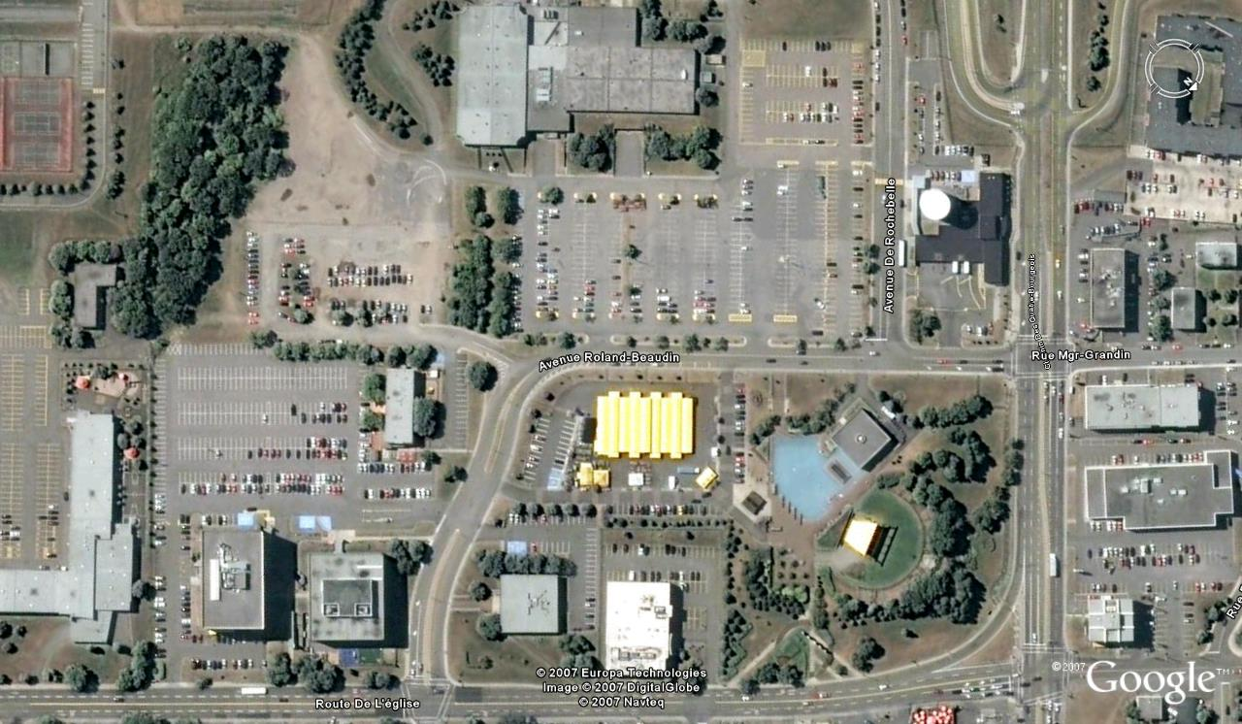
Position des antennes
2
1

Slide 3
La première phase de l'installation prévoit :
Une antenne sur le toit de la bibliothèque Monique-Corriveau (1):
cible : Le marché de Ste Foy
distance : 115m
gain : + 14 dBi
Le routeur-eméteur sera placé proche de la trape du toit.
Une alimentation électrique sera prévue par la ville de Québec.
Un câble réseau relié à la salle des serveurs sera installé par la ville, ainsi qu'un câble coaxial sur le toit,
jusqu'à la position de l'antenne.
Un stand pour l'antenne verticale sera également installé par la ville de Québec.
Une antenne sur le toit de l'arenna (2):
cible : Le parc Rolland Beaudoin
distance : 285m
gain : + 17.5 dBi
Le routeur-eméteur sera placé proche de la trape du toit,
Une alimentation électrique sera prévue par la ville de Québec.
Un câble réseau relié à la salle des serveurs sera installé par la ville, ainsi qu'un câble coaxial sur le toit,
jusqu'à la position de l'antenne.
Un stand pour l'antenne verticale sera également installé par la ville de Québec.
La couverture intérieure de la bibliothèque serait prévue dans une deuxième phase (à revoir)‏

Slide 4
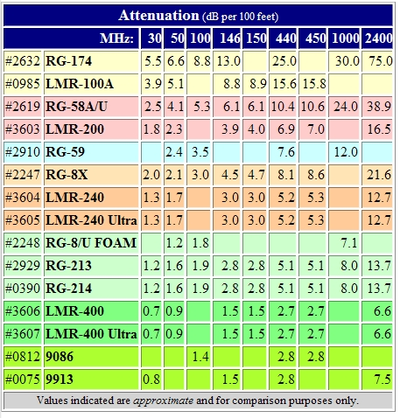
Notes sur le câblage :
ZAP Québec utilise et préconise pour le câblage coaxial d'antenne, du câble de type
LMR400. En effet, celui-ci présente les caractéristiques techniques les meilleures
pour un signal à une fréquence de 2400 Mhz: impédance de 50 ohms, vélocité
de propagation de 86%, et surtout une attenuation de signal de 6.6 dB par 100m
(voir tableau ci-dessous).
À titre indicatif, le câble RG59 a une impédance différente (75 ohms) et le câble RG8,
d'une impédance de 50 ohms, provoque une perte de signal trop importante pour
garantir de bonnes performances.
Rapport technique « Ville de Québec – Bibliothèque Monique-Corriveau » : ZAP Québec – 15 juin 2007

